Slide 1
Титрование
Оценка кислотно-щелочных растворов

Slide 2
^{Титрование}
Оценка кислотно-щелочных растворов
^{Цель}
Цель данной работы - использовать метод кислотно-щелочного титрования для определения концентрации сильной кислоты неизвестной концентрации посредством формулирования и проверки гипотезы с использованием встроенного датчика pH Labdisc.

Slide 3
^{Титрование}
Оценка кислотно-щелочных растворов
^{Введение и теория}
Титрование связано с нейтрализацией и уравновешиванием. Щелочной и кислотный растворы нейтрализуют друг друга. Когда неизвестно, является ли вещество кислотой или щелочью, мы добавляем противоположный компонент, пока оно не будет нейтрализовано. Количество добавленного вещества указывает на концентрацию исходного раствора.
Первые эксперименты по титрованию имели место в конце восемнадцатого века, когда во Франции проводили волюметрический анализ. В то время ученые осваивали аналитическую химию, а первая бюретка была изготовлена Франсуа Антуаном Генри Декруазиль. В 1824 году Карл Фридрих Мор преобразовал цилиндрическую бюретку в лабораторный инструмент с запорным краном внизу, который мы знаем и используем сегодня.

Slide 4
^{Титрование}
Оценка кислотно-щелочных растворов
^{Введение и теория}
Насколько важно в химии определять концентрацию реактивов, с которыми приходится работать?
Что означает концентрация? В чем она измеряется?
Notes:
АЛЬТЕРНАТИВА:
Какое значение для отрасли имеют точные данные о количестве сырья, необходимого для изготовления какого-либо продукта?

Slide 5
^{Титрование}
Оценка кислотно-щелочных растворов
^{Введение и теория}
^{Теория}
Как было сказано, титрование представляет собой количественный метод, применяемый для определения концентрации кислоты или щелочи неизвестной концентрации.
При кислотно-щелочном титровании происходит химическая реакция. Общее химическое уравнение реакции сильной кислоты с сильной щелочью:
Из анализа этого уравнения понятно, что, если сильная кислота вступает в реакцию со стехиометрическим количеством сильной щелочи, получается вода (pH = 7). Точка, когда показатель pH раствора нейтрален, называется точкой равновесной концентрации, то есть полученный раствор является нейтральным. В этом случае количество молей кислоты эквивалентно количеству молей щелочи.

Slide 6
^{Титрование}
Оценка кислотно-щелочных растворов
^{Введение и теория}
Основываясь на этом, благодаря стехиометрии, можно вычислить концентрацию кислоты или щелочи неизвестной концентрации. Зная количество существующих молей в растворе и его объем, можно вычислить концентрацию.
Для проведения такого эксперимента нужно использовать равновесное химическое уравнение:

Slide 7
^{Титрование}
Оценка кислотно-щелочных растворов
^{Введение и теория}
Теперь учащихся приглашают выдвинуть гипотезу, которая должна быть проверена экспериментально.
Если у вас есть раствор сильной кислоты, и вы хотите узнать его концентрацию, как это можно сделать?

Slide 8
^{Титрование}
Оценка кислотно-щелочных растворов
^{Описание работы}
Учащиеся проведут кислотно-щелочное титрование для определения концентрации раствора соляной кислоты, используя встроенный датчик pH Labdisc. Затем они построят график с экспортом данных в Excel. Здесь они могут получить данные, необходимые для вычисления концентрации сильной кислоты. Полученные результаты можно сравнить с гипотезой.

Slide 9
^{Титрование}
Оценка кислотно-щелочных растворов
^{Ресурсы и материалы}
Электрод pH
Кабель USB
NaOH 0,1 N
HCl 0,1 N (решение задачи)
Фенолфталеин
Бюретка 100 мл
Мерный стакан 150 мл
Универсальный штатив
Перчатки
ПРИМЕЧАНИЕ: Раствор HCl имеет неизвестную для учащихся концентрацию, которая определяется в ходе эксперимента.
Notes:
NaOH 0,1 M
HCl 0,1 M
Фенолфталеин
Бюретка
Универсальный штатив
Nuez y pinza para bureta
Matraz Erlenmeyer
Перчатки

Slide 10
^{Титрование}
Оценка кислотно-щелочных растворов
^{Ресурсы и материалы}
Дистиллированная вода
Капельница
Впитывающая бумага
Магнитная мешалка
Градуированный цилиндр 100 мл
Деревянный захват
Notes:
NaOH 0,1 M
HCl 0,1 M
Фенолфталеин
Бюретка
Универсальный штатив
Nuez y pinza para bureta
Matraz Erlenmeyer
Перчатки

Slide 11
^{Титрование}
Оценка кислотно-щелочных растворов
^{Использование Labdisc}
^{Настройка Labdisc}
Для проведения измерений с помощью датчика pH Labdisc, необходимо сделать следующие настройки:
Откройте программу GlobiLab и включите Labdisc.
Нажмите на пиктограмму Bluetooth в нижнем правом углу экрана GlobiLab. Выберите используемый Labdisc. После распознавания Labdisc программой, пиктограмма изменит цвет с серого на синий .
Если вы предпочитаете USB-соединение, выполните те же указания, нажав на пиктограмму USB. Вы увидите то же изменение цвета, когда Labdisc будет опознан .

Slide 12
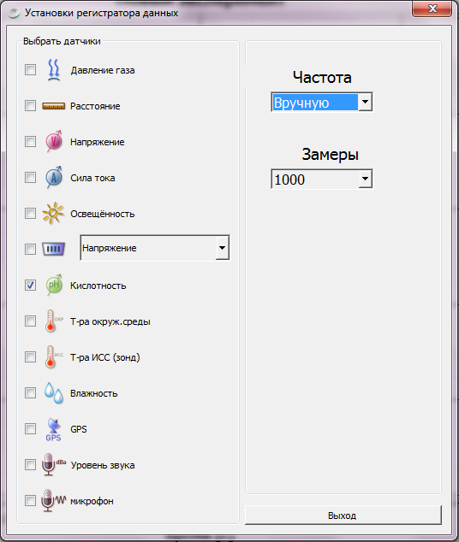
^{Титрование}
Оценка кислотно-щелочных растворов
^{Использование Labdisc}
Нажмите , чтобы установить Labdisc. Выберите pH в окошке "Настройки регистратора". Введите "Ручная" в качестве частоты выборки.

Slide 13
^{Титрование}
Оценка кислотно-щелочных растворов
^{Использование Labdisc}
После завершения настройки датчика, начинайте измерения, нажав .
Когда хотите зафиксировать показание, нажмите .
После завершения измерений, остановите Labdisc, нажав .

Slide 14
^{Титрование}
Оценка кислотно-щелочных растворов
^{Эксперимент}
Соберите конструкцию, как показано на рисунке.
Поместите в мерный стакан 40 мл тестового раствора HCl и добавьте пять капель фенолфталеина.
Налейте в бюретку 100 мл 0.1 N NaOH.
Добавьте 1 мл NaOH и HCl и, когда измерение стабилизируется, зафиксируйте показание. При каждом съеме данных записывайте, какой общий объем NaOH был добавлен.

Slide 15
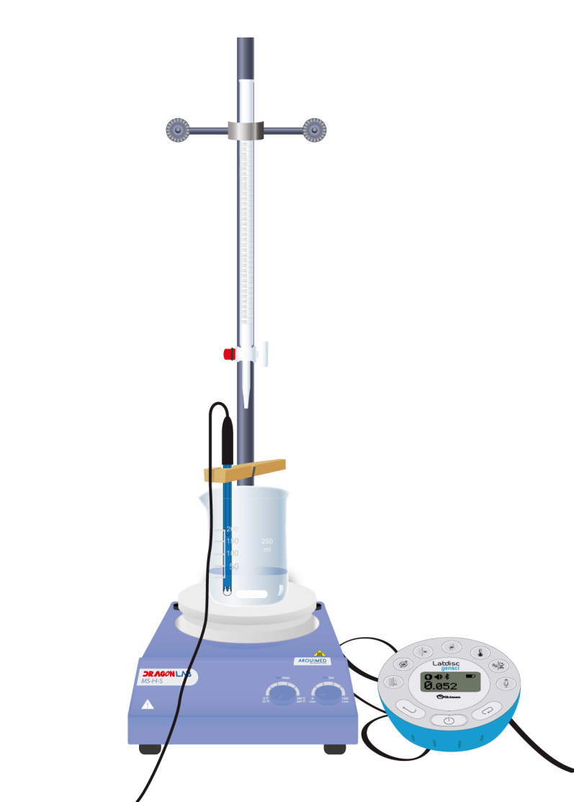
^{Титрование}
Эндотермические и экзотермические реакции
Проведение различных измерений для изучения, какие реакции выделяют или потребляют тепло.
Оценка кислотно-щелочных растворов
^{Эксперимент}
^{Эксперимент}
Когда заметите легкое обесцвечивание раствора в осадочной чашке, добавьте небольшое количество NaOH (по каплям). В этот момент вы будете очень близки к точке равновесной концентрации (pH = 7). Зафиксируйте значение pH и посмотрите, как выглядит раствор осадочного сосуда.
После того, как раствор был нейтрализован, продолжайте добавлять NaOH, пока pH не перестанет изменяться. Можно продолжать добавлять более крупными порциями (1 и 5 мл).

Slide 16
^{Титрование}
Оценка кислотно-щелочных растворов
^{Обслуживание электрода}
^{Промывка и уход за электродом}
Электрод pH очень нежный и требует ухода, в т. ч.:
После каждого измерения промывайте кончик датчика дистиллированной водой. Для этого нужно иметь мягкую бутылку. Если нет мягкой бутылки, нужен шприц хотя бы 10 мл, чтобы промывать электрод Labdisc.

Slide 17
^{Титрование}
Оценка кислотно-щелочных растворов
^{Обслуживание электрода}
После каждого промывания дистиллированной водой, датчик нужно просушить впитывающей бумагой, НЕ КАСАЯСЬ прозрачного шарика на конце электрода.
Когда датчик не используется, электрод надо держать в буферном растворе, соответствующем указанному на конце электрода (не забывайте, что датчик нужно предварительно промыть и просушить согласно пп. 1 и 2).

Slide 18
^{Титрование}
Оценка кислотно-щелочных растворов
^{Результаты и анализ}
Укажите на графике точку равновесного состояния с помощью инструмента в соответствующие моменты времени.
После этого покажите значение нейтрализованного раствора с помощью инструмента .
И наконец, экспортируйте данные в Excel, нажав кнопку . Постройте график зависимости pH от объема добавленного NaOH в мл.

Slide 19
^{Титрование}
Оценка кислотно-щелочных растворов
^{Результаты и анализ}
Как росло значение pH до и после точки равновесия?
Что произошло на графике в точке равновесия, и что можно можно было наблюдать в стакане?
Каким объемом NaOH можно нейтрализовать этот раствор?

Slide 20
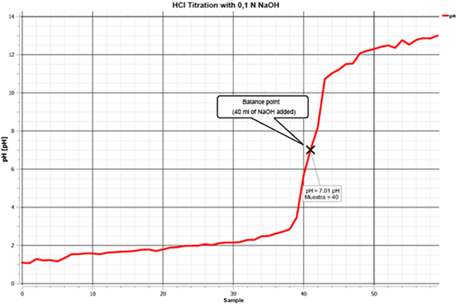
^{Титрование}
Оценка кислотно-щелочных растворов
^{Результаты и анализ}
График ниже должен быть аналогичен графику, полученному учащимися:

Slide 21
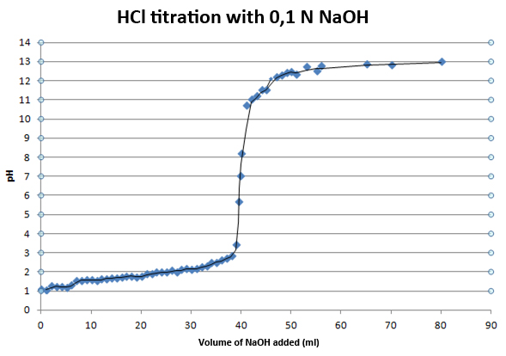
^{Титрование}
Оценка кислотно-щелочных растворов
^{Результаты и анализ}
График ниже должен быть аналогичен графику, полученному учащимися в Excel:

Slide 22
^{Титрование}
Оценка кислотно-щелочных растворов
^{Выводы}
При каком объеме NaOH был нейтрализован раствор? Сколько молей NaOH было в этом объеме?
Предполагается, что учащиеся укажут объем NaOH, использованный для нейтрализации HCl, а через концентрацию NaOH они могут вычислить количество молей, добавленных в HCl.
Какую концентрацию имел образец HCl?
Предполагается, что учащиеся, используя уравнение химической реакции титрования, смогут определить, что количество молей NaOH, добавленных для нейтрализации HCl, было эквивалентно количеству молей HCl в образце. Поскольку начальный объем HCl известен, можно вычислить ее концентрацию.

Slide 23
^{Титрование}
Оценка кислотно-щелочных растворов
^{Дальнейшее применение}
Каким может быть на вкус раствор в стакане, когда pH = 7?
Цель - чтобы учащиеся поняли, что когда происходит химическая реакция между HCl и NaOH в стехиометрических количествах, образуются вода и NaCl. Соответственно, вкус должен быть соленым.
Если есть тестовый образец NaOH, и вы хотите узнать концентрацию, а HCl недоступна, какой раствор можно для этого использовать? Обоснуйте ответ.
Цель - чтобы учащиеся поняли, что в классе они работали с сильной кислотой (HCl) и сильной щелочью (NaOH). Поэтому для проведения титрования подойдет любая сильная кислота.

